Slide 1
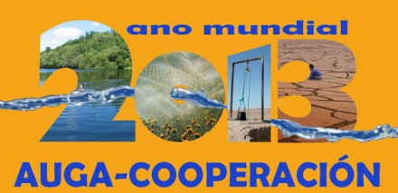
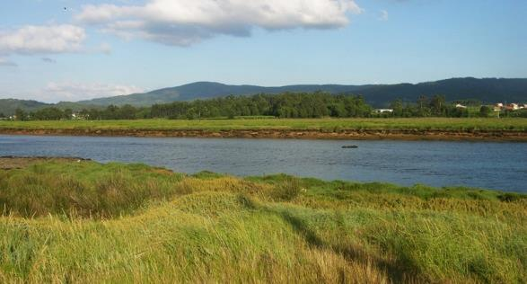
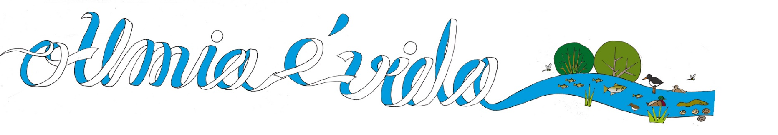
Río Umia

Slide 2
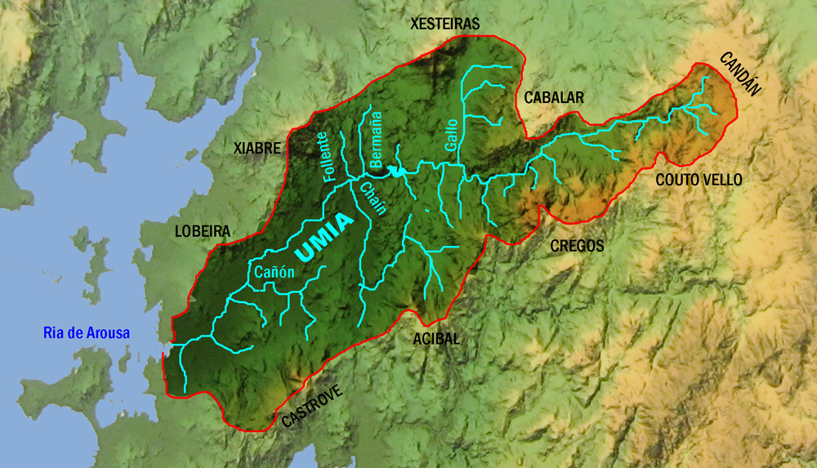
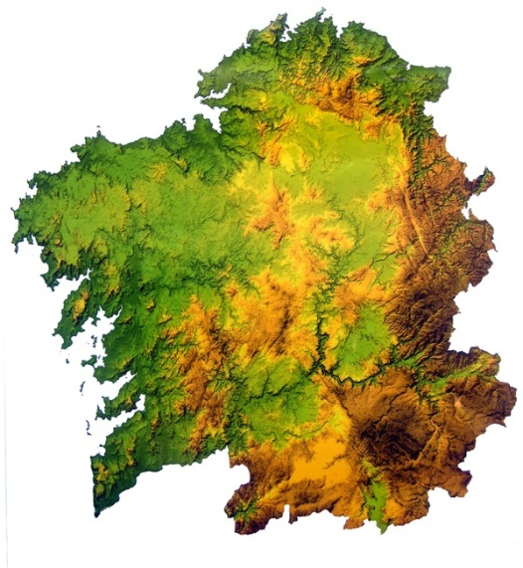
LONXITUDE: 70 km
SUPERFICIE DA CUNCA: 440,4 km²

Slide 3
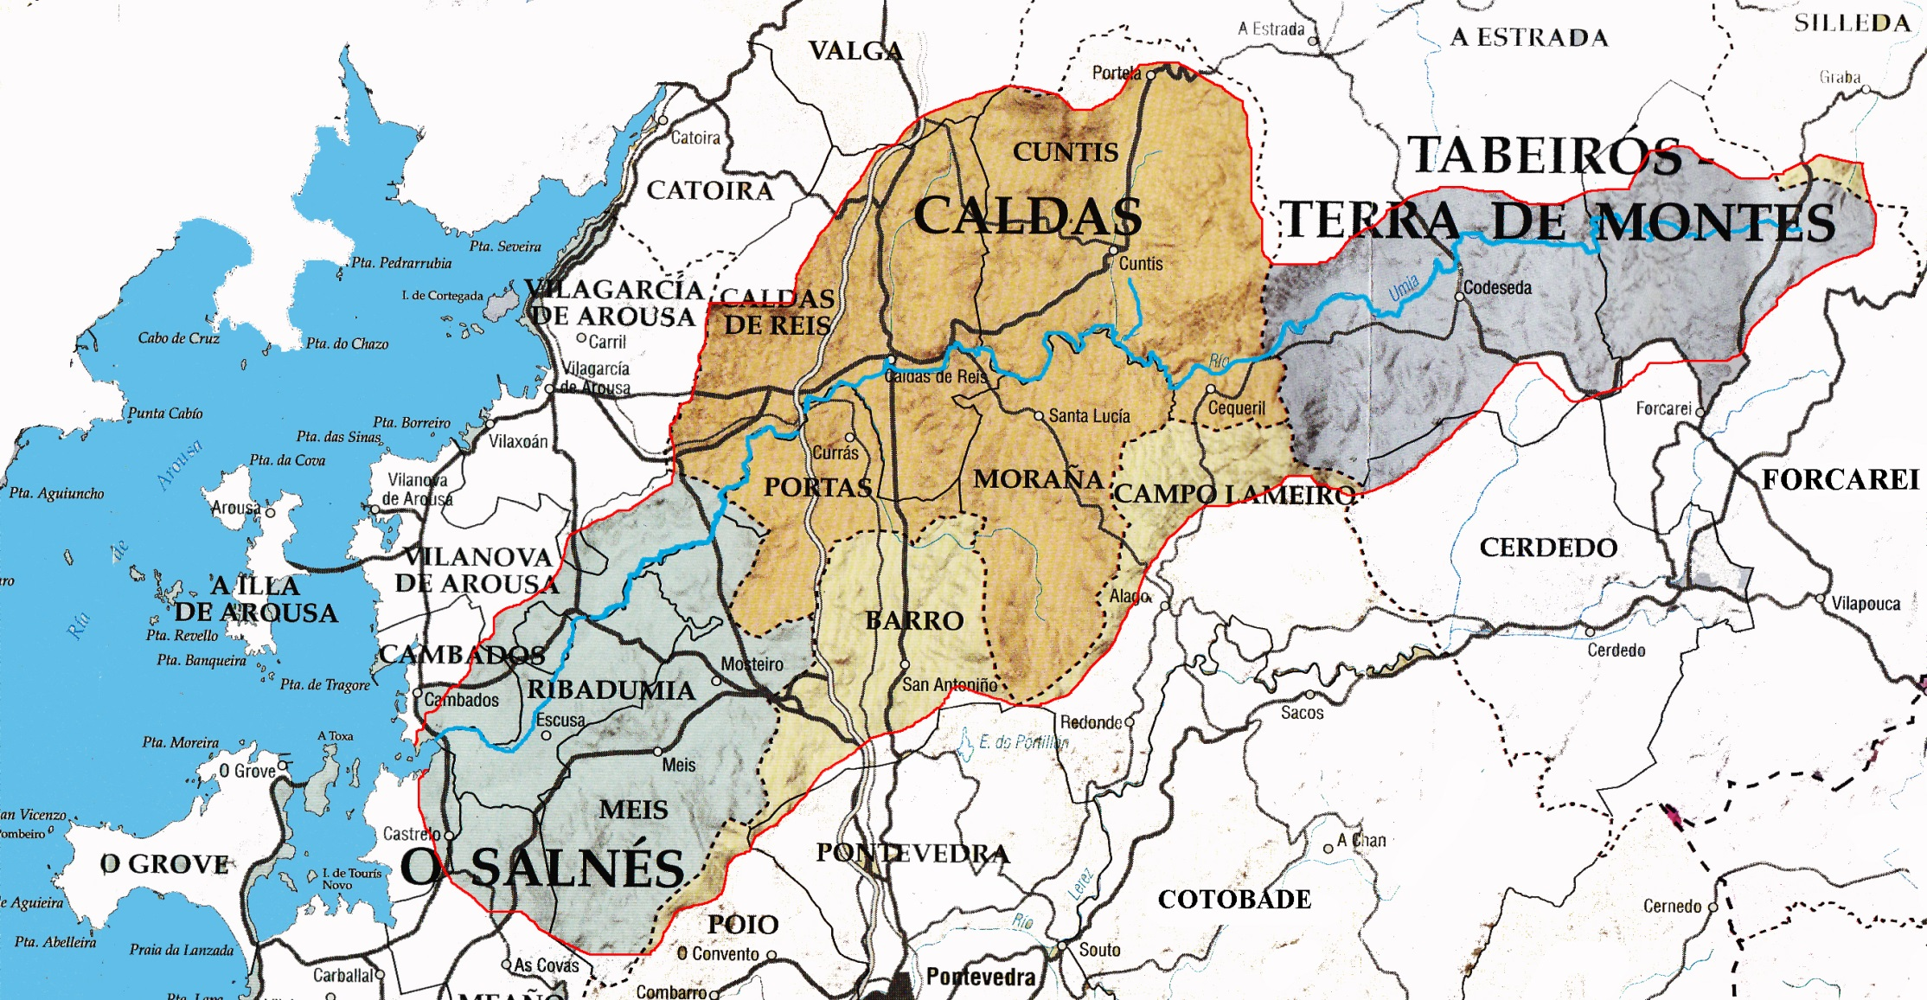
CUNCA: comarcas e concellos
PONTEVEDRA
CONCELLOS: Forcarei, A Estrada, Cuntis, Moraña, Campo Lameiro, Caldas de Reis, Barro, Portas, Vilanova de Arousa, Meis, Ribadumia, Meaño e Cambados

Slide 4
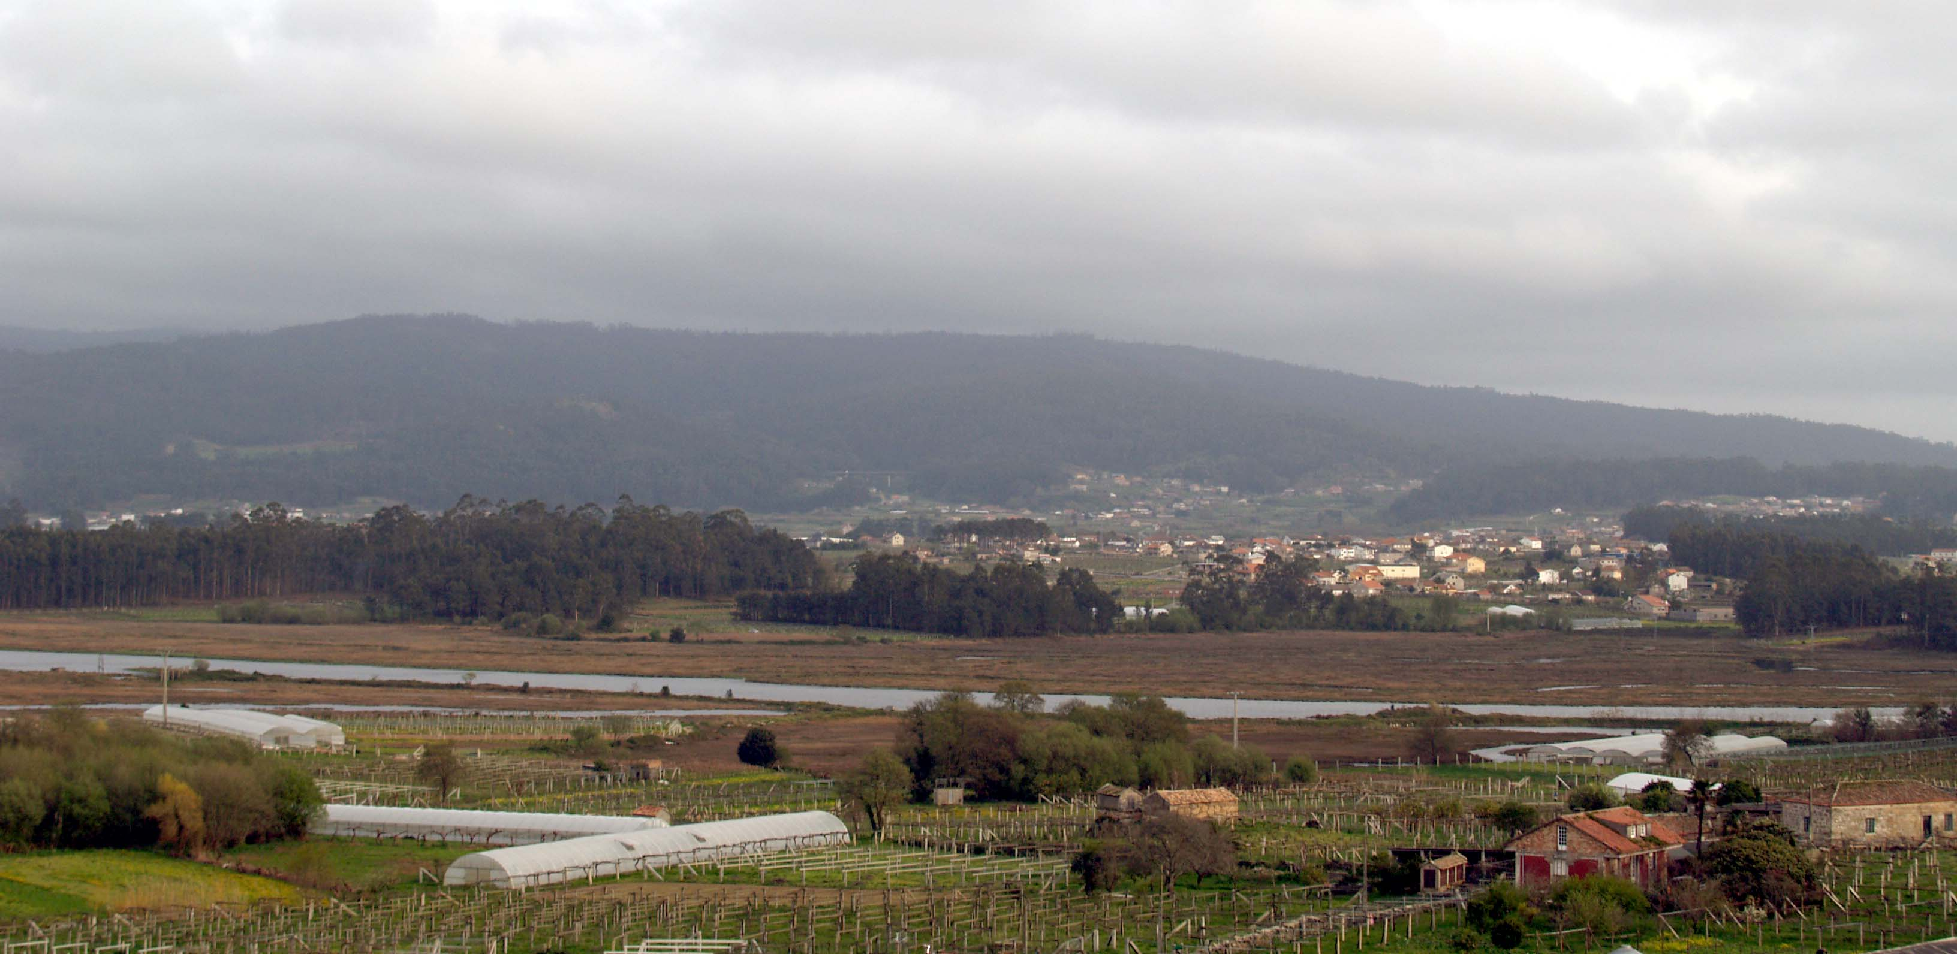
CLIMA
Oceánico húmido cunha marcada seca estival.

Slide 5
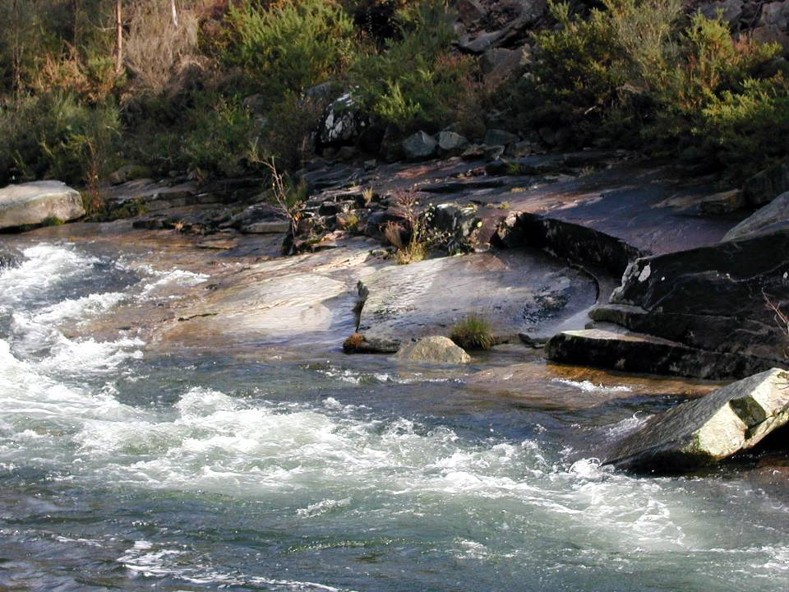
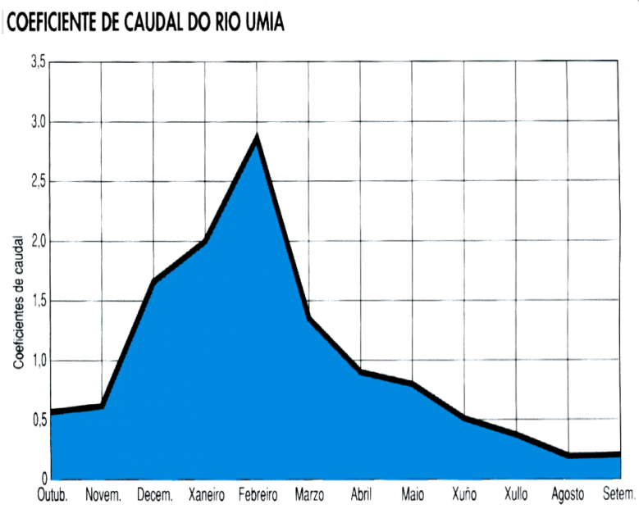
RÉXIME: Pluvial. O período de maior seca é en agosto. As augas máis altas corresponden a decembro-maio.
CAUDAL: absoluto: 8,9 m³/s
relativo: 30,8 l s/km²

Slide 6
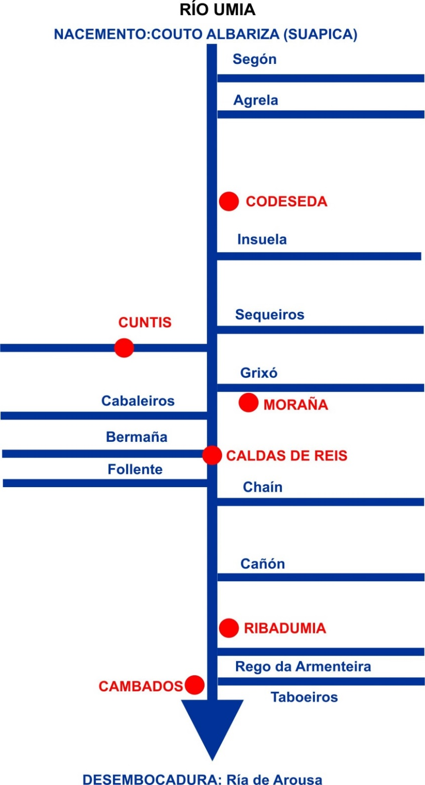
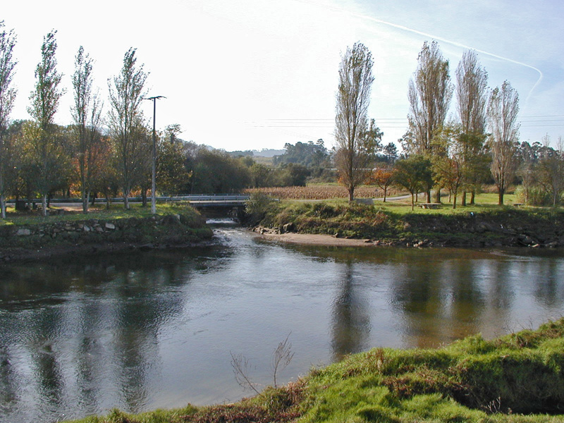
O Umia recebe a achega duns 70 afluentes (regatos, regos e ríos)
O Rego da Armenteira xuntánose co Umia

Slide 7
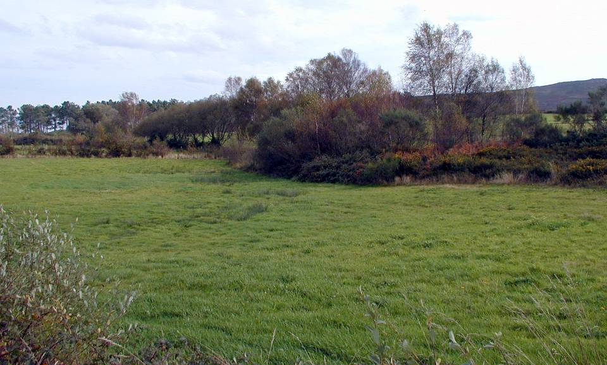
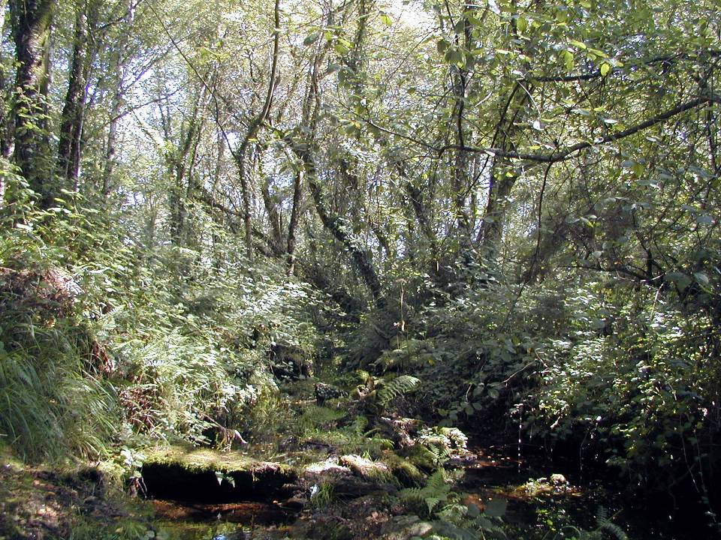
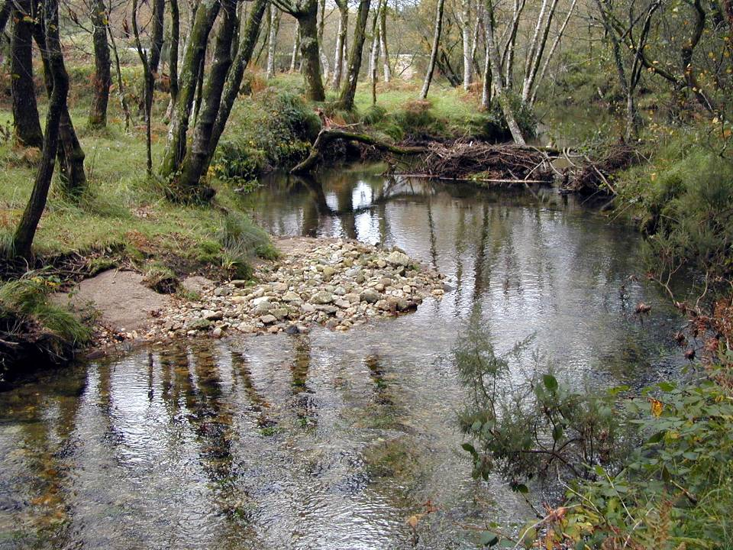
NACEMENTO: Lameiros da Reigosa, a 640 m de altitude,
na aba do Couto Albariza (serra do Candán)
Lameiros da Reigosa
bb
O Umia na Reigosa
Graña de Umia

Slide 8
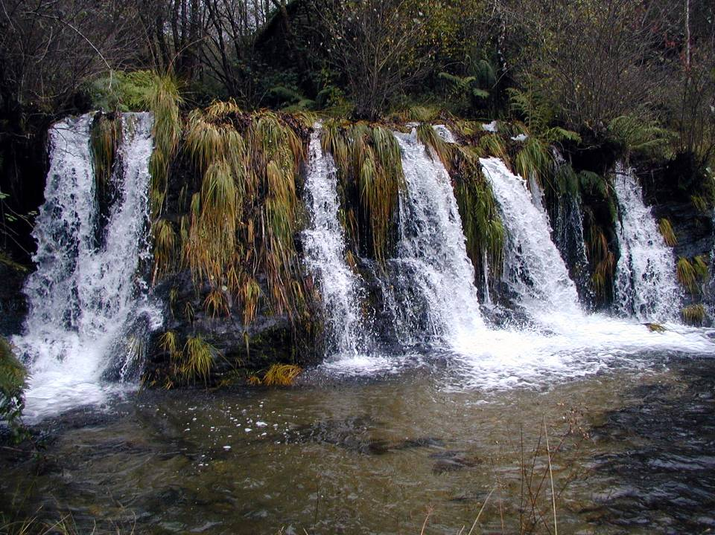
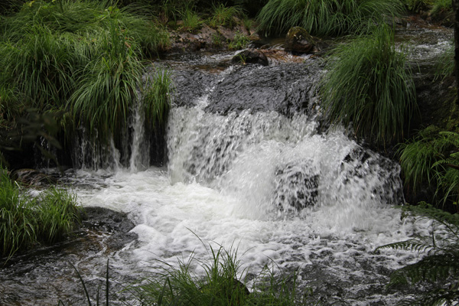
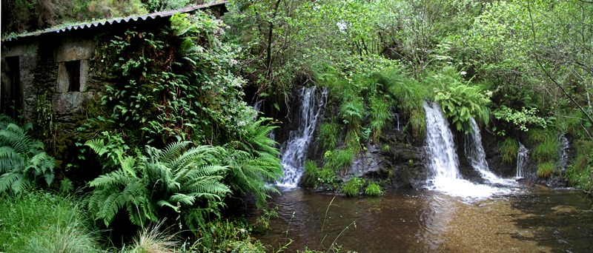
Segón
Meavía

Slide 9
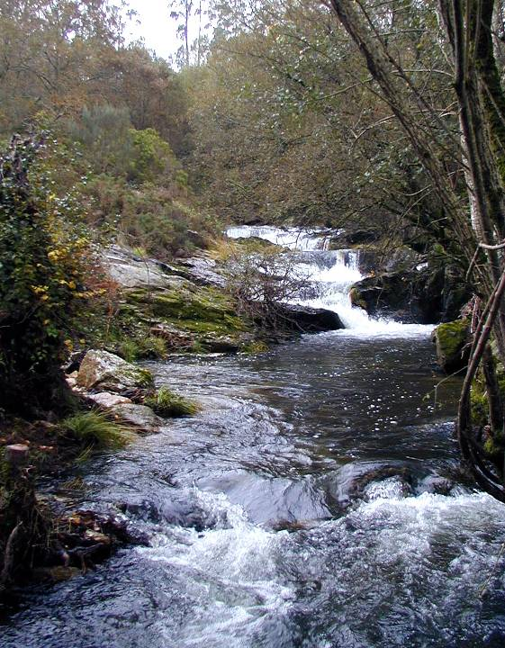
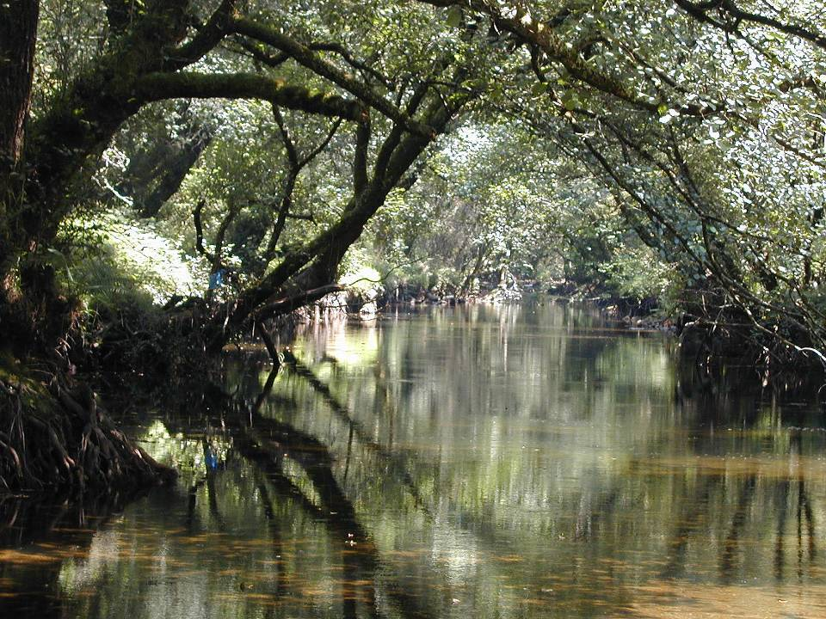
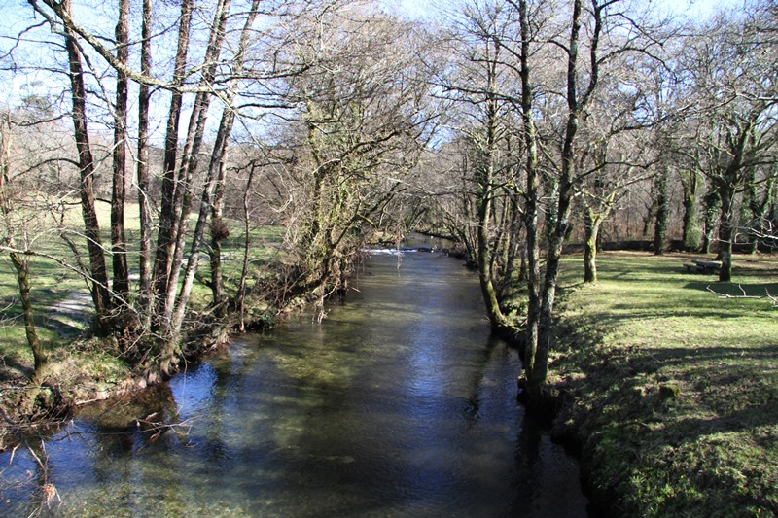
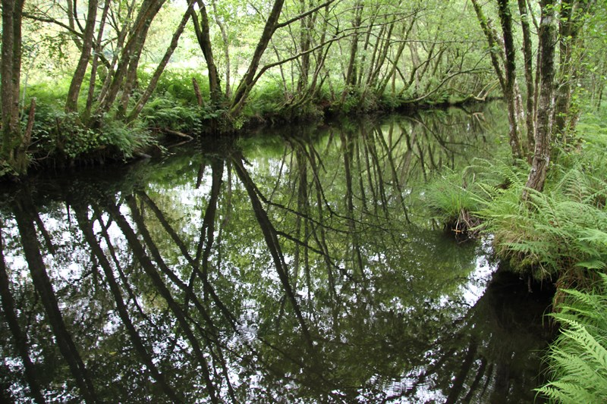
CODESEDA
A Torre
Ribela
Abragán (Codeseda)
Presa de Parada (Codeseda)

Slide 10
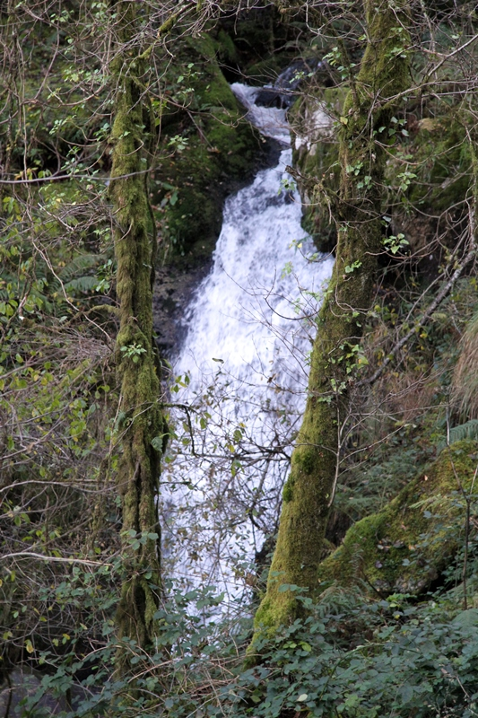
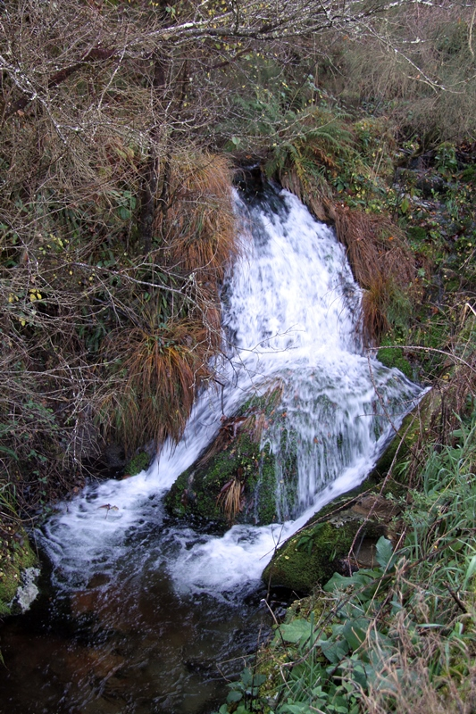
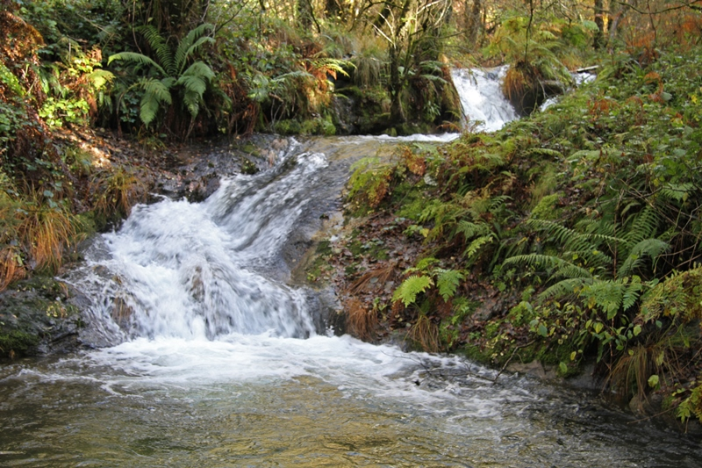
Insuela
Rego das
Fervenzas,
afluente
do Insuela

Slide 11
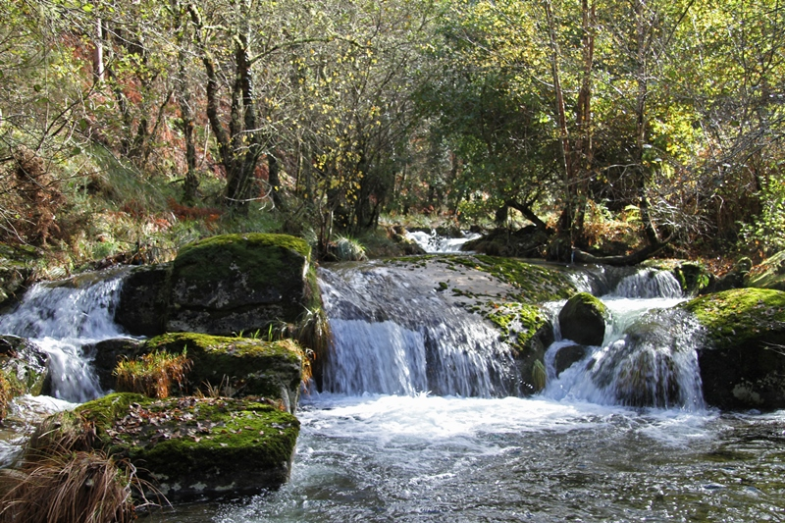
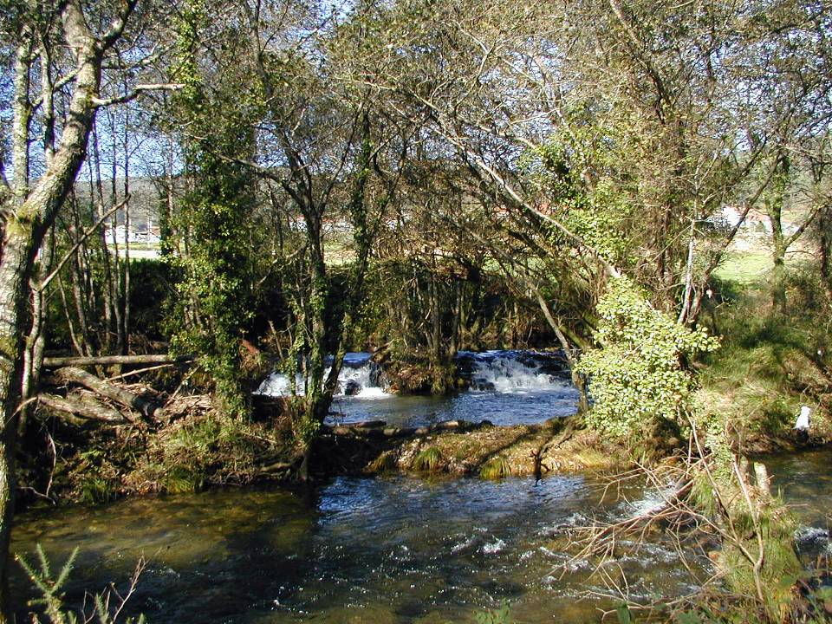
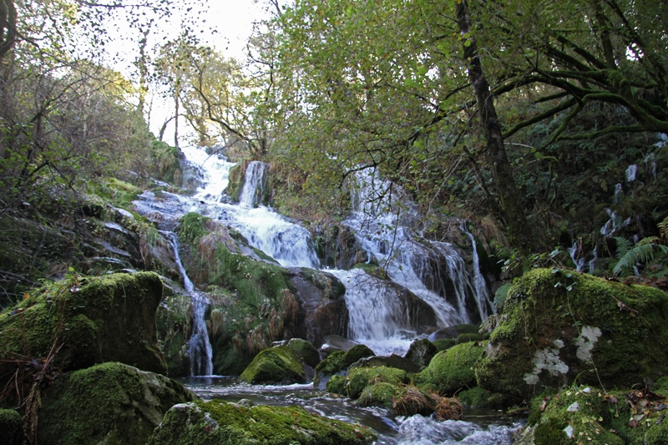
Barranco da Toxeira
O Umia en Nodar
Rego de Montillón,
afluente do Barranco da Toxeira

Slide 12
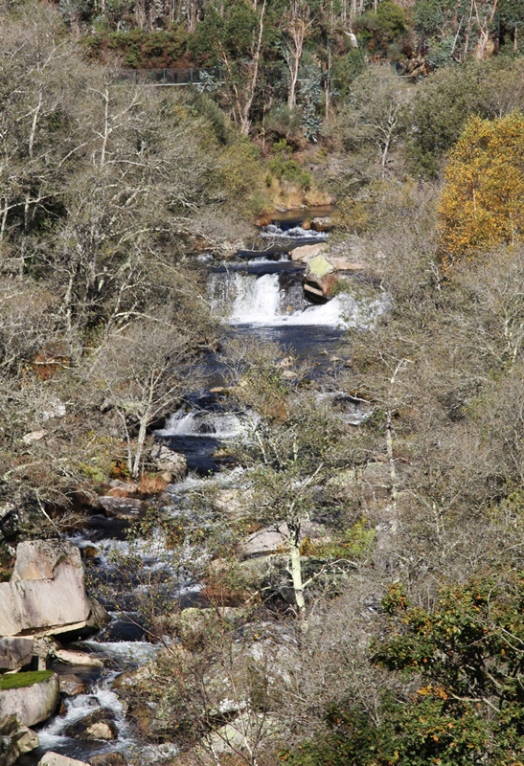
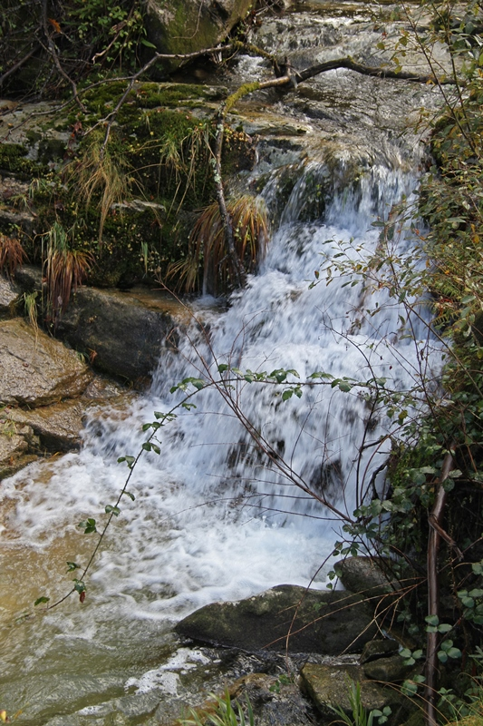
Porto Arranco
O Umia na Goleta

Slide 13
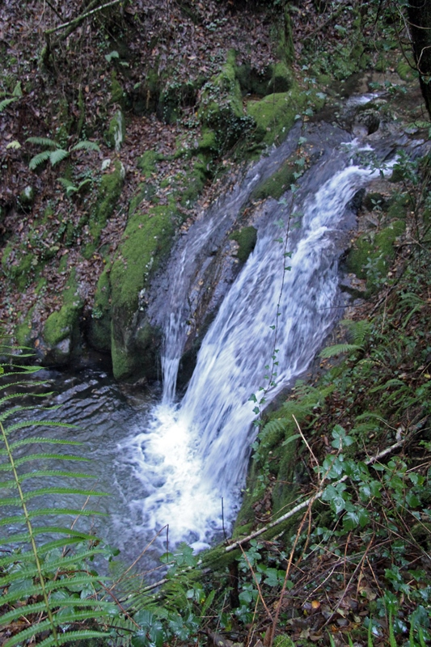
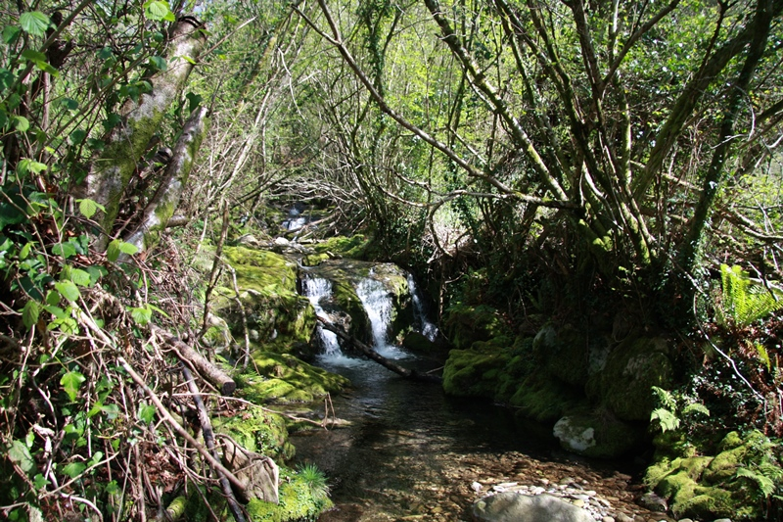
Pontillón
Sequeiros
Rego de Fornos,
afluente do Sequeiros

Slide 14
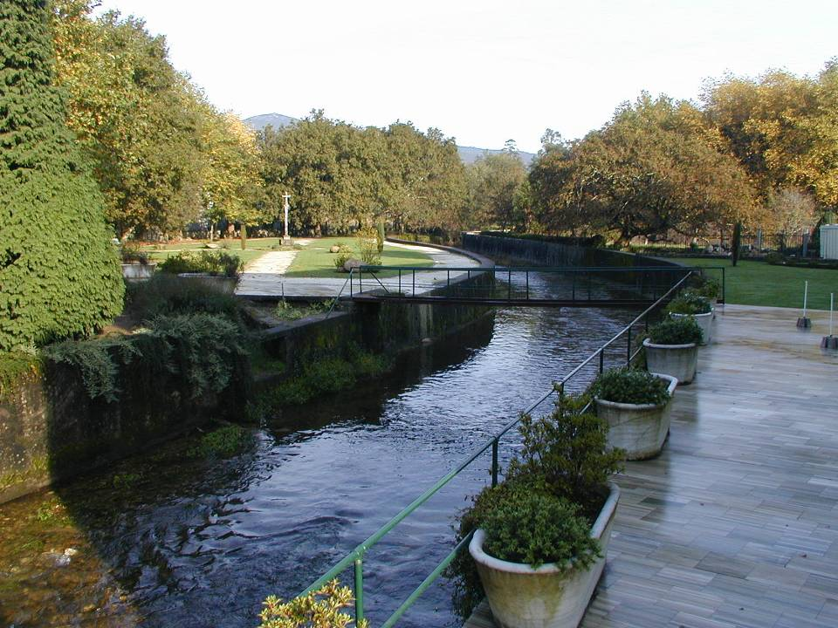
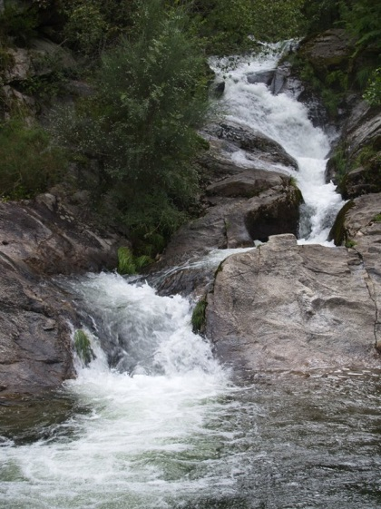
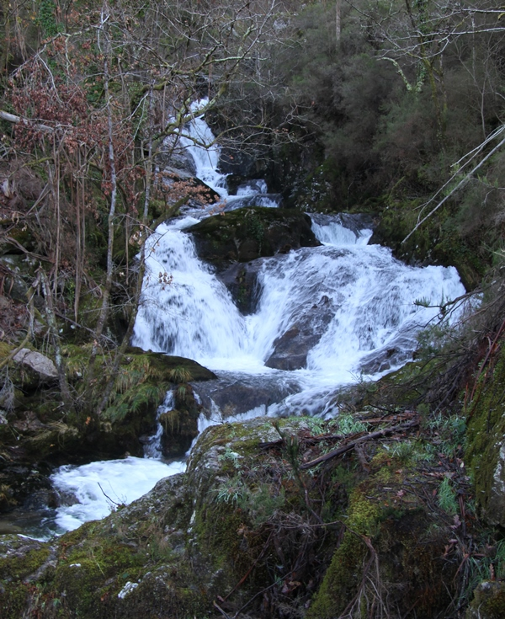
Gallo
CUNTIS
Rego do Pazo, afluente do Gallo

Slide 15
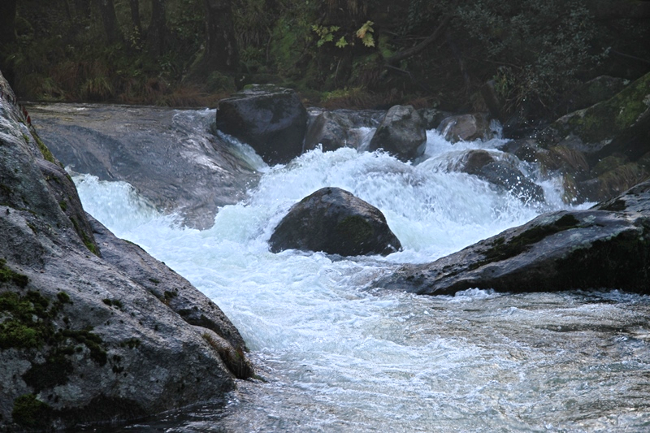
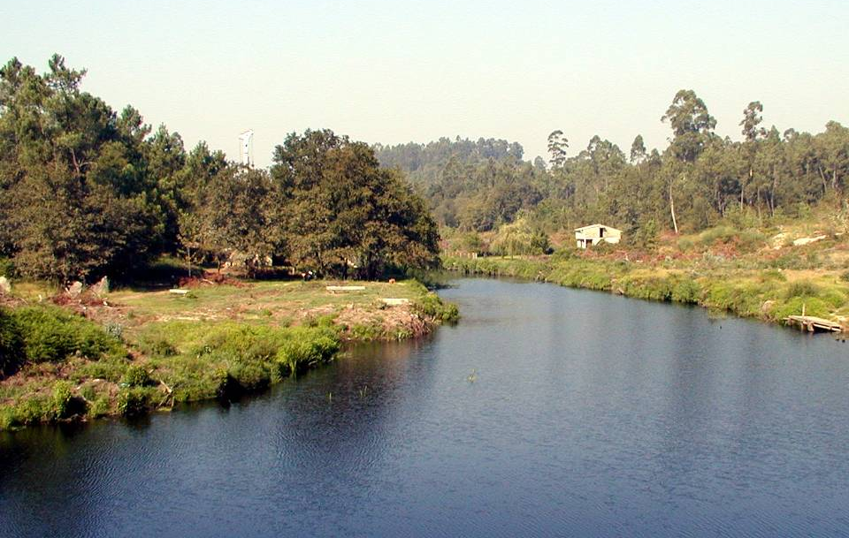
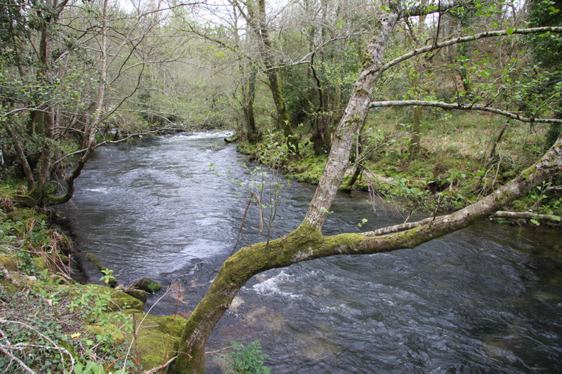
Grixó
MORAÑA
Ponte Taboada
Encoro da Baxe
O Umia entre Moraña e Cuntis

Slide 16
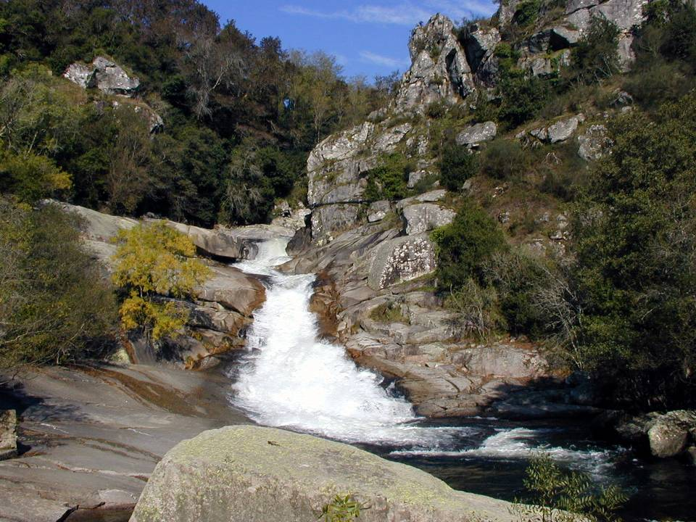
Segade (Caldas de Reis)

Slide 17
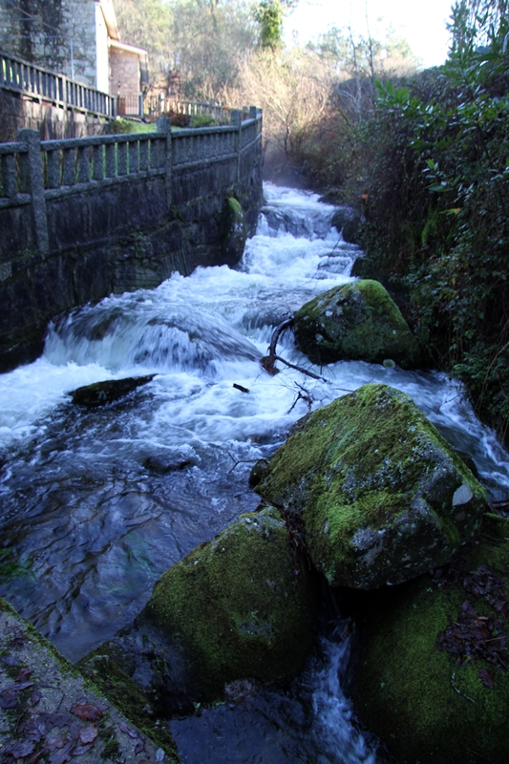
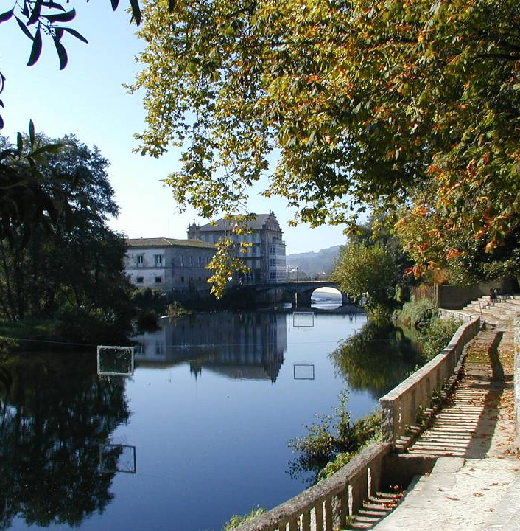
Bermaña
CALDAS DE REIS

Slide 18
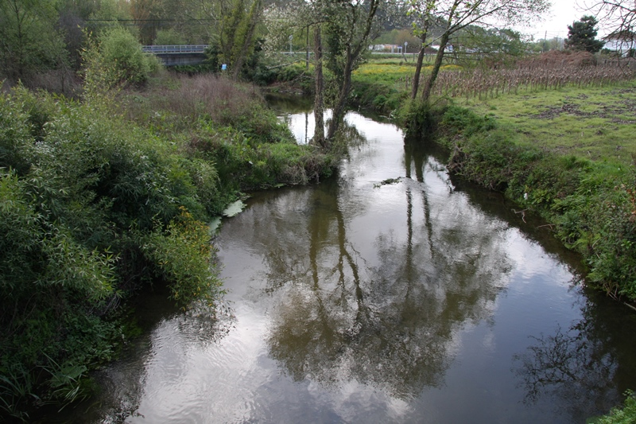
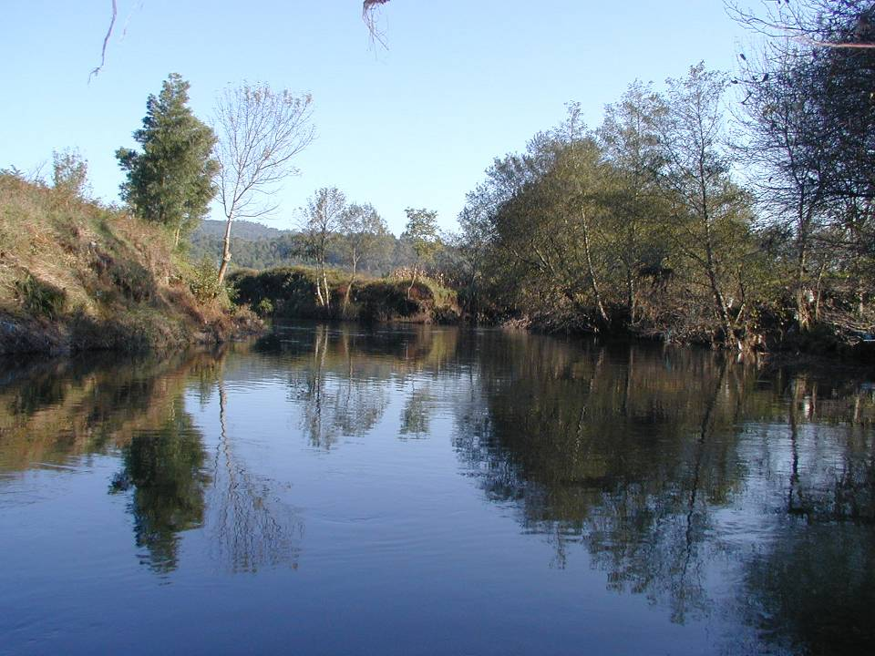
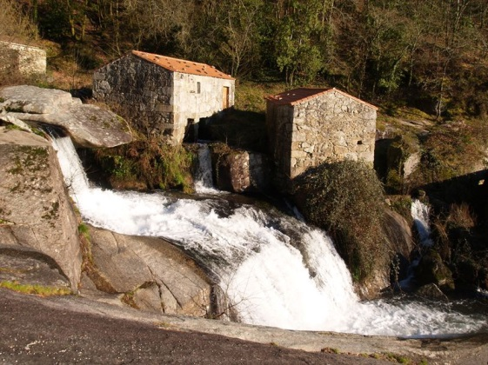
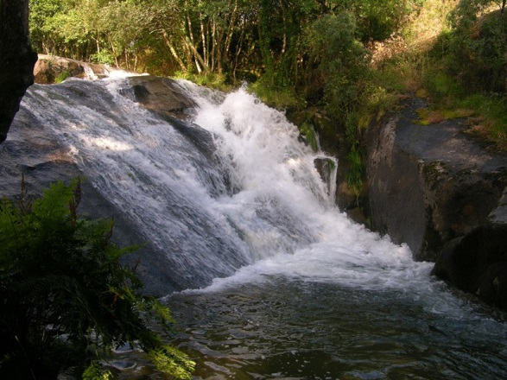
Follente
Chaín
Río Chaín en Portas
Confluencia do Umia e o Chaín
Río Gundeiro, afluente
do Agra (Chaín), en Moraña
Río Barosa, afluente
do Chaín, en Barro

Slide 19
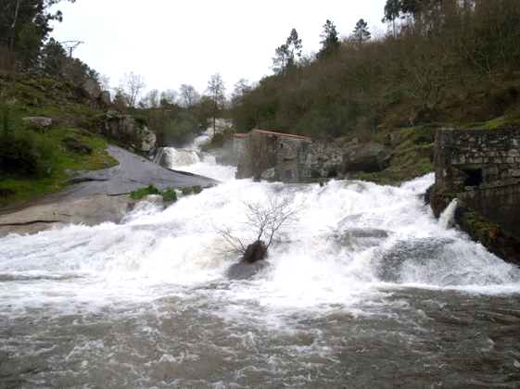
Río Barosa, afluente do Chaín (Barro)

Slide 20
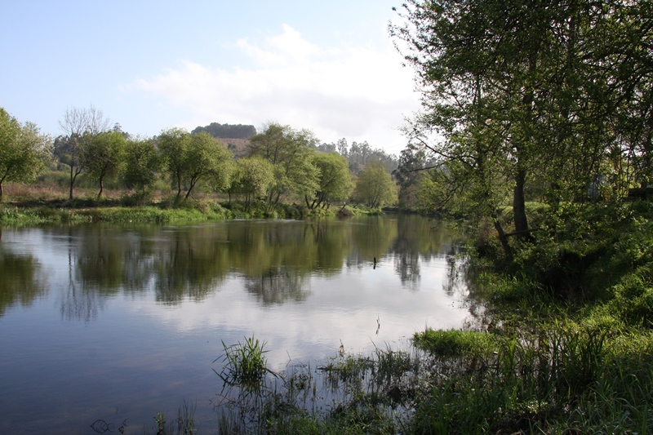
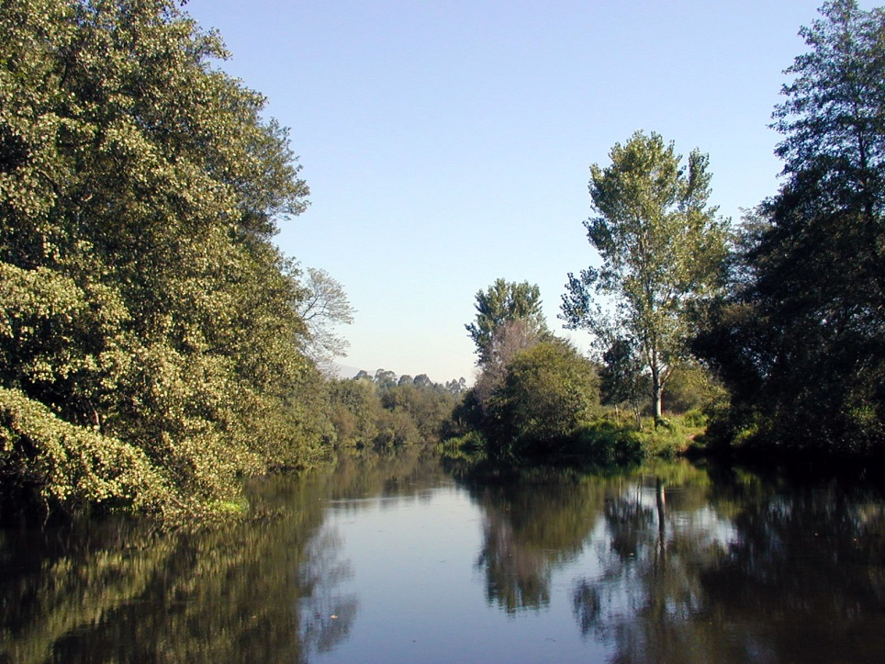
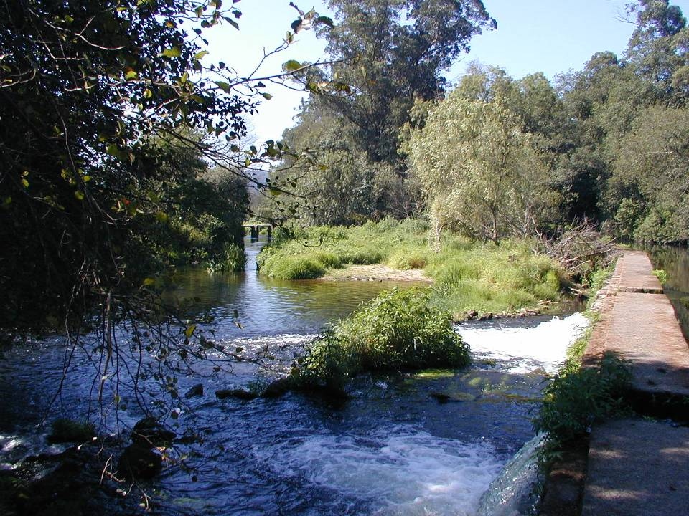
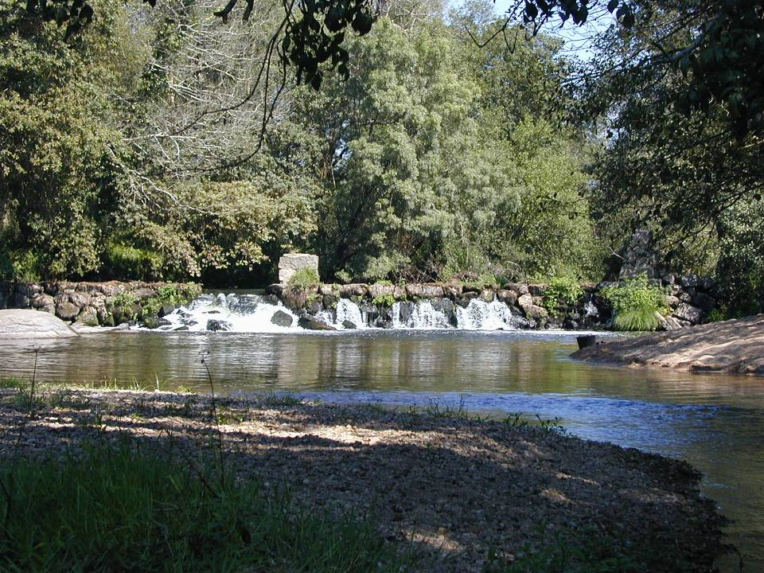
O Umia en Portas
As Aceñas
(Baión-Vilanova de Arousa)
O Umia en Paradela (Meis)

Slide 21
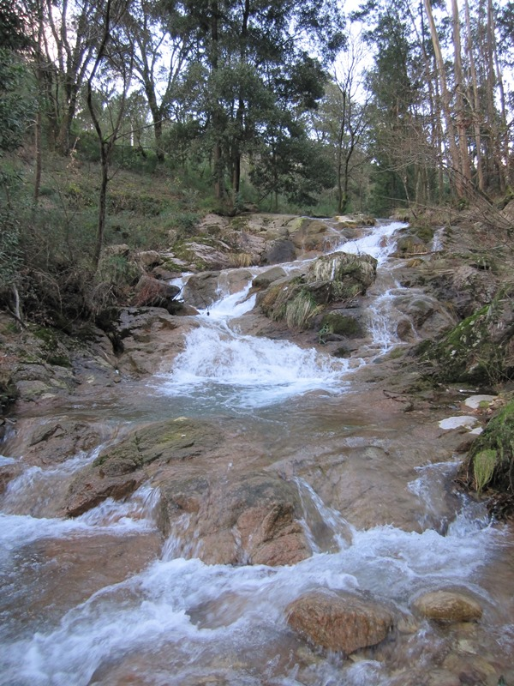

Cañón
O MOSTEIRO

Slide 22


O Salnés

Slide 23




PONTEARNELAS
Rego do Batán
Cabanelas (Ribadumia)

Slide 24


RIBADUMIA

Slide 25




Armenteira
Rego da San Salvador (Armenteira)
Confluencia do Rego da Armenteira e o Umia

Slide 26

Taboeiros
Rego de Taboeiros, Umia e xunqueira de Sisán.

Slide 27

Esteiro do Umia entre Cambados e Ribadumia

Slide 28

Esteiro do Umia entre Ribadumia e Cambados

Slide 29

DESEMBOCADURA: Ría de Arousa (Cambados)

Slide 30

Na desembocadura forma unha ampla zona de sedimentación (delta mareal) que da lugar aos ricos bancos marisqueiros do Serrido, en Cambados e ao seo do Umia, pechad polo Istmo da Lanzada e a Península de O Grove.

Slide 31

Delta mareal do Umia cos bancos marisqueiros de Cambados, Castrelo e O Grove.

Slide 32

Areal do Serrido e Cambados

Slide 33

XEOLOXÍA
Na cunca do Umia atópanse pedras de gran e xistos (micáceos e cuarcíticos).
En case toda a cunca aparecen granitos: os de dúas micas na parte oriental e central e a pedra de gran biotítica da parte baixa da cunca, cunha facilidade de alteración que deu orixe ao amplo e chan val do Salnés.
O diferente grao de resistencia dos materiais da cunca conforman o relevo e determinan a amplitude do val do río e o seu perfil: nas zonas de xisto e pedra de gran branda o val é amplo. Nas de pedra de gran dura é sinuoso e estreito.

Slide 34


No perfil do río aparecen dous grandes tramos separados pola ruptura da pendente entre os dous tipos de pedra de gran da parroquia de Cesar (Caldas de Reis) e a falla meridiana de Galiza, zona na que se atopan saltos.
Río Umia (Segade)

Slide 35




Pilancóns escavados nas pedras de gran duras e resistentes.
Xistos
Terraza fluvial
Pedra de Gran blanda

Slide 36


No curso alto do Umia e dos seus afluentes abondan os rápidos e as fervenzas.
Río Umia (A Goleta)
Rego de Porto Arranco

Slide 37


Rego da Armenteira

Slide 38


As Campaíñas, no Rego do Pazo, afluente do Gallo (Cuntis)

Slide 39


As Laxes, no Río Gundeiro, afluente
do Agra (Chaín) en Moraña
Rego de Fornos,
afluente do Sequeiros

Slide 40

FLORA
En gran parte das beiras do río consérvase bosque de ribeira con amieiras, salgueiros, freixos, sabugueiros, carballos, loureiros, silveiras, lúlulo, hedras… Na auga e nas beiras hai pé de boi, oucas, xuncos, molinias, fentos, carrizas,… Algunhas zonas están repoboadas con piñeiros e eucaliptos.

Slide 41




Calitriche
Oucas (Ranunculus)
Canaveiras (Phragmites australis)
Lentellas de auga (Lemna sp)

Slide 42


Amieira (Alnus glutinosa)

Slide 43



Salgueiro
Freixo
Sabugueiro

Slide 44


Froitos de abelaira
Toros de abelairas (Corylus avellana)

Slide 45

Bidueiral no curso alto

Slide 46


ra verde
limpafontes
ra vermella
Carballeira

Slide 47



Espiga de auga
Pé de boi (Oenanthe crocata)

Slide 48


Amarelle (Narcisus bulbocodium)
Lirio amarelo (Iris pseudacorus)

Slide 49



Lúpulo (Humulus lupulus)
Herba salgueira, chuchameles (Lonicera sp)
Hedra (Hedera hélix)

Slide 50




Fentos

Slide 51


Vexetación de xunqueira
Xunco
(Juncus efussus)

Slide 52

FAUNA
Na auga atopamos lontras, troitas, espiñentos, lavancos, merlos rieiros, galiñolas, ras, saramagantas, pintafontes, mexillón de río e unha gran variedade de insectos e as súas larvas. Destaca a grande diversidade de aves acuáticas do esteiro, sedentarias e de paso.
Troitas

Slide 53





caracol de río
mexillón de río
cabalo do demo (Aeshna)
libeliñas (Calopterix)

Slide 54





barqueiro
patinador ou zapateiro
larvas
frigáneas
libeliñas
plecoptero

Slide 55



lamprea (Petromyzon marinus)
saramaganta galega (Chioglossa lusitánica)
espiñento (Gasterosteus aculeatus)

Slide 56




pintafontes
ra vermella (rana temporaria)
estroza (Hyla arborea)
ra verde verde (Pelophylax perezi)

Slide 57

cobra de auga (Natrix maura)

Slide 58



merlo rieiro (Cinclus cinclus)
Garza real
(Ardea cinérea)
Lavancos (Anas platyrhynchos)

Slide 59

Rascón cos poliños (Rallus aquaticus)

Slide 60



Bilurico bailón (Actitis hypoleucos)
Garzota (Egretta garcetta)
Gabitas
(Haematopus ostralegus)

Slide 61


Lontra (Lutra lutra)

Slide 62

ESPAZOS PROTEXIDOS
O Esteiro do Umia forma parte do complexo “Umia-O Grove” considerado zona ZEPA (Zona de Especial Protección para as aves) e está acollida ao convenio RAMSAR. Forma tamén parte da Zona especial de Protección dos valores Naturais “LIC Ons-O Grove”.
FERVENZA DE SEGADE
Entorno natural declarado "paraxe Pintoresco” no 1962 polo Consello de Ministros.

Slide 63


APROVEITAMENTO
Abastecemento de auga para o consumo e actividades agrícolas e industriais; produción de enerxía, pesca, acuicultura, lecer…
Imaxe antiga de Caldas
Barco den Ribadumia

Slide 64



Ao longo do percorrido do río Umia e dos seus afluentes podemos atopar un grande número de muíños. Só no concello de Caldas aparecen citados 124 na“Guía para para o estudio dos muíños de auga na terra de Caldas de Reis” (Leal, Cruces e Sanmartín).
Segón
Caldas
Abragán

Slide 65

Muíños do Batán-Ribadumia

Slide 66


Grupo de Muíños no río Barosa, afluente do Chaín (2001)

Slide 67



APROVEITAMENTO HIDROELÉCTRICO
Micentrais: A Goleta (A Estrada), Sebil (Cuntis)
Central do Umia (Caldas)
Fábrica da luz (Codeseda)
Fábrica da luz de Segade.
A primeira central hidroeléctrica de Galiza. Funcionou entre 1874 e 1952.
Presa e encoro dunha minicentral na Goleta

Slide 68


Presa e encoro de Caldas
(imaxes de 2001)
Construída entre 1998 e 2000.

Slide 69


ABASTECEMENTO DE AUGA:
Caldas, Baión, Pontearnelas e Cabanelas.

Slide 70



Presa, canle e acueduto de Ponte Leira.
Construído hai máis de 250 anos. Colle a auga do Umia en Ribela e lévaa ao longo de 2 km para regar as leiras de Parada.

Slide 71


Piscifactoría, A Laxe (Moraña)

Slide 72



Nas beiras do Umia (Caldas de Reis) e do Gallo (Cuntis) hai fontes termais que se aproveitan en balnearios.
Caldas de Reis
Cuntis

Slide 73




LECER

Slide 74

DATOS HISTÓRICOS
Toda a área estivo moi poboada desde tempos prehistóricos como testemuñan os numerosos asentamentos castrexos, petróglifos, achádegos arqueolóxicos… Os fenicios instaláronse na desembocadura do Umia e aproveitaron as riquezas das salinas e explotaron o cobre e o estano.
En toda a cunca consérvase un rico patrimonio arqueolóxico, etnográfico e histórico artístico.
Torre de San Sadurniño, nas proximidades do esteiro do Umia, en Cambados. Restos dun antigo castelo destruído polos irmadiños que formaba parte do sistema de defensa e comunicación da entrada a Santiago.

Slide 75



PONTES
Ao longo do seu percorrido pódese cruzar por 45 pontes, pontellas e pasais.
A Barca (Cambados-Ribadumia)
Abragán (Codeseda)
Pontearnelas

Slide 76

As Aceñas (Baión Vilanova

Slide 77




Caldas
Caldas
Río Bermaña (Caldas)
Paradola

Slide 78

TRADICIÓNS
BAUTIZOS PRENATAIS
En Pontearnelas faise o rito do bautismo anticipado para que mulleres preñadas con antecedentes de malos partos teñan unha feliz xestación e parto.
Acoden á ponte na noite o sábado ás doce da noite, acompañadas de dous parentes homes que se sitúan a cada extremo da ponte impedindo o paso. O primeiro home que intente pasar será o “padriño” e el irá coller a auga ao río e verteráa sobre o ventre da muller encinta ao tempo que recita a fórmula do bautismo. Rematada a ceremonia celébrase unha comida sobre a ponte e logo a embarazada bota ao río, de costas á baranda e por riba dos ombros, o sobrante da comida, a louza e o resto dos utensilios.

Slide 79

CURIOSIDADES
EL UMIA: nome dun periódico aparecido en Cambados no 1907 que acadou nove números. Entre os seus colaboradores destaca Ramón Cabanillas.

Slide 80

LITERATURA
Salnés antergo e saudoso, terra sagra e petrucial
farta de séculos, chea de amor e dolor de nai.
Unha ermida cada castro, cada valgada un pinal,
cada camiño un cruceiro, cada recuncho un fogar.
Erbeiros e milleirales e viñas na terra chá;
o sol ó cair nas ágoas deixou o ceo a sangrar.
O Umia, canso, deitouse nas xunqueiras de Sisán;
o pai Castrove, na estrema, pon os ollos alén mar.
...
Terra de Salnés. Outono. A caída do serán.
Os carros na corredoira, chirra que te chirrarás.
VENDIMA EN SALNÉS
“Poesías Ventureiras”
RAMÓN CABANILLAS

Slide 81


PROBLEMAS
Contaminación por resíduos urbáns (é unha zona densamense poboada), agrícolas e industriais; destrución da vexetación de ribeira por obras e explotacións agrícolas; alteración de ecosistemas e do caudal por encoros; presenza de especies invasoras (cangrexo de río americano, mimosas, peste de auga, fentos de auga (Azolla); eutrofización…
Depuradora de augas residuais

Slide 82


VERQUIDOS ACCIDENTAIS
Brentang, Caldas 2006
A explosión e posterior verquido de químicos ao Umia ocasionou a maior catástrofe ambiental, ata o momento

Slide 83




Construcións: encoros, muros, recheos…

Slide 84




A construción do encoro
De Caldas recibeu moita contestación social
04/08/1999

Slide 85



O máis recente e mostruoso, a barreira de pedras construída para a captación de auga da Toxa.
O río é o que está á dereita e non hai máis.
(Outubro 2026)
Manifestación contra este despropósito
Isto era o que había antes

Slide 86


Slide 87


AS AREIRAS DO UMIA
Desde a década de 1960 asentáronse en varios lugares do curso baixo do Umia (Cambados e Ribadumia) instalacións para a extracción de area o que causou problemas no río e nos bancos marisqueiros da desembocadura.
As mariscadoras de Cambados protagonizaron fortes mobilizacións no ano 1975. Grazas á presión social, conseguiron que se decretase a clausura definitiva das areeeiras.
Un fito fundamental na historia do asociacionismo mariñeiro e do ecoloxismo en Galicia.

Slide 88



Eutrofización no encoro de Caldas

Slide 89




Enchentes

Slide 90



ESPECIES INVASORAS
Peste de auga (Elodea)
Cangrexo de río americano
Fento (Azolla)

Slide 91


MONTAXE E FOTOS: Adela Leiro, Mon Daporta, Colectivo Ecoloxista do Salnés, Santi García
Realizado en 2013 e actualizado en 2026

